Slide 1

INICIO

Slide 2

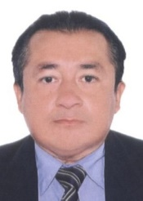
EXPOSITOR: CONSULTOR : DANIEL FERNANDO LOZA SANTA CRUZ
Correos:
dlozas2016@gmail.com
dlozas2011@hotmail.com
lozadaniel2020@gmail.com
Canal de YouTube:
https://www.youtube.com/@daniellozasantacruz

Slide 3



Logro de la Unidad
Importancia
Al finalizar la unidad, el estudiante utiliza la clase: CallableStatement para realizar una consulta con varias tablas relacionadas.
El estudiante, aprende a implementar diversas consultas con tablas relacionadas, utilizando la clase: CallableStatement.

Slide 4

Sesión 3
Crear Una Base De Datos En MySQL
Crear Las Tablas Relacionadas
Registros De La Tabla Curso
Registros De La Tabla Docente
Registros De La Tabla Turno
Registros De La Tabla Frecuencia

Slide 5
Sesión 3
Registros De La Tabla Alumno
Diagrama De La Base De Datos
Grabar Un Diagrama
Abrir Un Diagrama
Crear Un Nuevo Proyecto En NetBeans
Agregar Una Dependencia

Slide 6
Sesión 3
Package PkgConexion
Clase Conexion
Código De La Clase Conexion
Package PkgProceso
Clase Proceso
Procedimiento Almacenado De Listado

Slide 7
Sesión 3
Método De Listado De Datos
Package PkgVista
Agregar Un JFrame
Agregar Un JTable
Método Para Llenar De Datos A Un JTable
Configurar El JFrame Como Principal

Slide 8

Logro de Sesión
Al terminar la sesión, el alumno:
Implementa un listado de datos con tablas relacionadas, utilizando la clase: CallableStatement.

Slide 9
Crear Una Base De Datos En MySQL

Slide 10
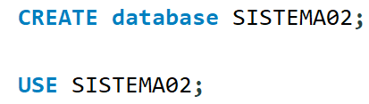
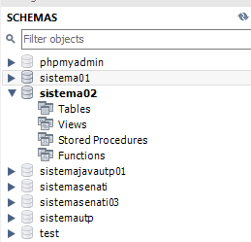

Slide 11
Crear Las Tablas Relacionadas

Slide 12
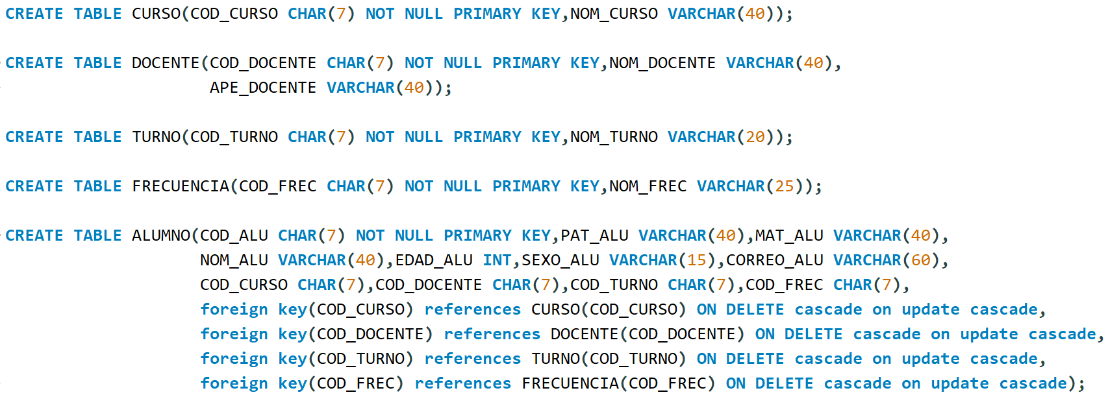

Slide 13
CREATE TABLE CURSO(COD_CURSO CHAR(7) NOT NULL PRIMARY KEY,NOM_CURSO VARCHAR(40));
CREATE TABLE DOCENTE(COD_DOCENTE CHAR(7) NOT NULL PRIMARY KEY,NOM_DOCENTE VARCHAR(40),APE_DOCENTE VARCHAR(40));
CREATE TABLE TURNO(COD_TURNO CHAR(7) NOT NULL PRIMARY KEY,NOM_TURNO VARCHAR(20));
CREATE TABLE FRECUENCIA(COD_FREC CHAR(7) NOT NULL PRIMARY KEY,NOM_FREC VARCHAR(25));
CREATE TABLE ALUMNO(COD_ALU CHAR(7) NOT NULL PRIMARY KEY,PAT_ALU VARCHAR(40),MAT_ALU VARCHAR(40),NOM_ALU VARCHAR(40),EDAD_ALU INT,SEXO_ALU VARCHAR(15),CORREO_ALU VARCHAR(60),COD_CURSO CHAR(7),COD_DOCENTE CHAR(7),COD_TURNO CHAR(7),COD_FREC CHAR(7),foreign key(COD_CURSO) references CURSO(COD_CURSO) ON DELETE cascade on update cascade,foreign key(COD_DOCENTE) references DOCENTE(COD_DOCENTE) ON DELETE cascade on update cascade,foreign key(COD_TURNO) references TURNO(COD_TURNO) ON DELETE cascade on update cascade,foreign key(COD_FREC) references FRECUENCIA(COD_FREC) ON DELETE cascade on update cascade);

Slide 14
Registros De La Tabla Curso

Slide 15
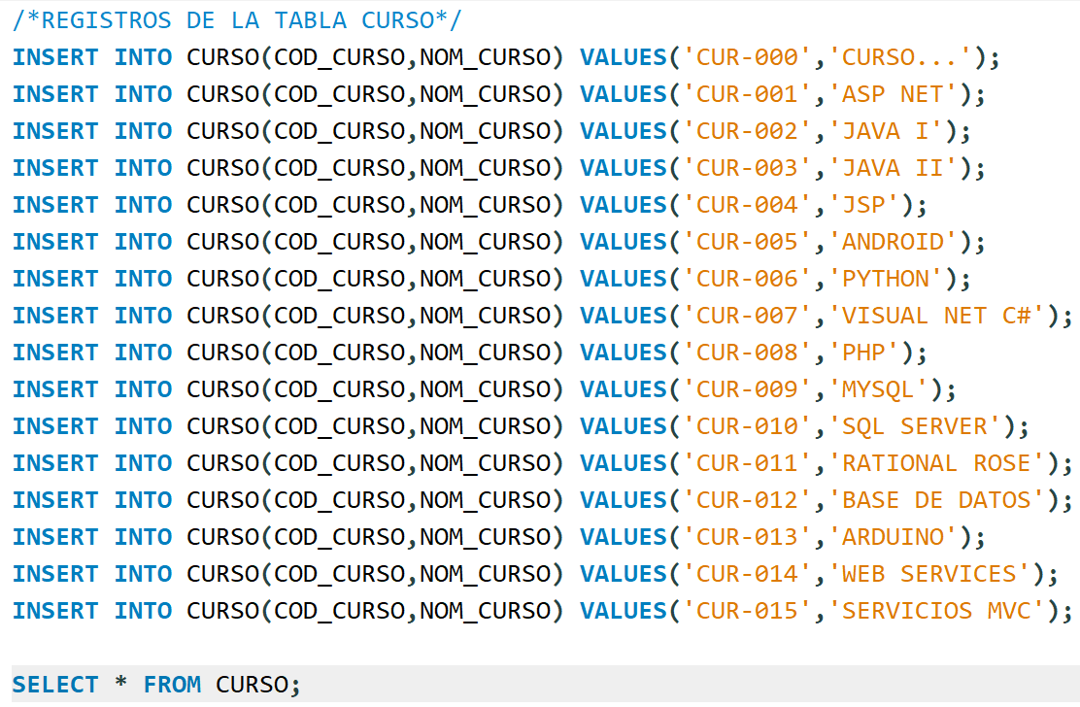
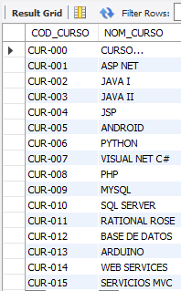

Slide 16
/*REGISTROS DE LA TABLA CURSO*/
INSERT INTO CURSO(COD_CURSO,NOM_CURSO) VALUES('CUR-000','CURSO...’);
INSERT INTO CURSO(COD_CURSO,NOM_CURSO) VALUES('CUR-001','ASP NET’);
INSERT INTO CURSO(COD_CURSO,NOM_CURSO) VALUES('CUR-002','JAVA I’);
INSERT INTO CURSO(COD_CURSO,NOM_CURSO) VALUES('CUR-003','JAVA II’);
INSERT INTO CURSO(COD_CURSO,NOM_CURSO) VALUES('CUR-004','JSP’);
INSERT INTO CURSO(COD_CURSO,NOM_CURSO) VALUES('CUR-005','ANDROID’);
INSERT INTO CURSO(COD_CURSO,NOM_CURSO) VALUES('CUR-006','PYTHON’);
INSERT INTO CURSO(COD_CURSO,NOM_CURSO) VALUES('CUR-007','VISUAL NET C#’);
INSERT INTO CURSO(COD_CURSO,NOM_CURSO) VALUES('CUR-008','PHP’);
INSERT INTO CURSO(COD_CURSO,NOM_CURSO) VALUES('CUR-009','MYSQL’);
INSERT INTO CURSO(COD_CURSO,NOM_CURSO) VALUES('CUR-010','SQL SERVER’);
INSERT INTO CURSO(COD_CURSO,NOM_CURSO) VALUES('CUR-011','RATIONAL ROSE’);
INSERT INTO CURSO(COD_CURSO,NOM_CURSO) VALUES('CUR-012','BASE DE DATOS’);
INSERT INTO CURSO(COD_CURSO,NOM_CURSO) VALUES('CUR-013','ARDUINO’);
INSERT INTO CURSO(COD_CURSO,NOM_CURSO) VALUES('CUR-014','WEB SERVICES’);
INSERT INTO CURSO(COD_CURSO,NOM_CURSO) VALUES('CUR-015','SERVICIOS MVC’);
SELECT * FROM CURSO;

Slide 17
Registros De La Tabla Docente

Slide 18
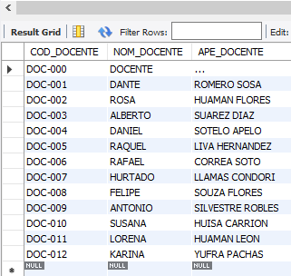
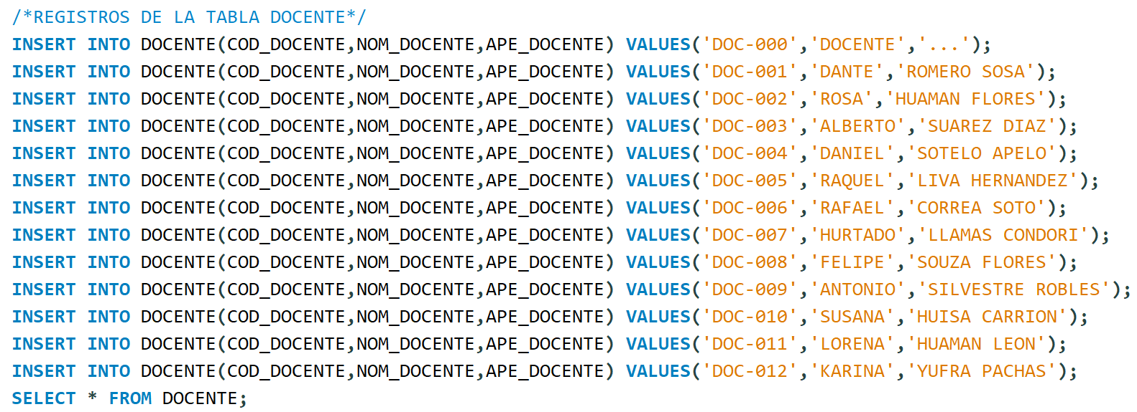

Slide 19
/*REGISTROS DE LA TABLA DOCENTE*/
INSERT INTO DOCENTE(COD_DOCENTE,NOM_DOCENTE,APE_DOCENTE) VALUES('DOC-000','DOCENTE','...’);
INSERT INTO DOCENTE(COD_DOCENTE,NOM_DOCENTE,APE_DOCENTE) VALUES('DOC-001','DANTE','ROMERO SOSA’);
INSERT INTO DOCENTE(COD_DOCENTE,NOM_DOCENTE,APE_DOCENTE) VALUES('DOC-002','ROSA','HUAMAN FLORES’);
INSERT INTO DOCENTE(COD_DOCENTE,NOM_DOCENTE,APE_DOCENTE) VALUES('DOC-003','ALBERTO','SUAREZ DIAZ’);
INSERT INTO DOCENTE(COD_DOCENTE,NOM_DOCENTE,APE_DOCENTE) VALUES('DOC-004','DANIEL','SOTELO APELO’);
INSERT INTO DOCENTE(COD_DOCENTE,NOM_DOCENTE,APE_DOCENTE) VALUES('DOC-005','RAQUEL','LIVA HERNANDEZ’);
INSERT INTO DOCENTE(COD_DOCENTE,NOM_DOCENTE,APE_DOCENTE) VALUES('DOC-006','RAFAEL','CORREA SOTO’);
INSERT INTO DOCENTE(COD_DOCENTE,NOM_DOCENTE,APE_DOCENTE) VALUES('DOC-007','HURTADO','LLAMAS CONDORI’);
INSERT INTO DOCENTE(COD_DOCENTE,NOM_DOCENTE,APE_DOCENTE) VALUES('DOC-008','FELIPE','SOUZA FLORES’);
INSERT INTO DOCENTE(COD_DOCENTE,NOM_DOCENTE,APE_DOCENTE) VALUES('DOC-009','ANTONIO','SILVESTRE ROBLES’);
INSERT INTO DOCENTE(COD_DOCENTE,NOM_DOCENTE,APE_DOCENTE) VALUES('DOC-010','SUSANA','HUISA CARRION’);
INSERT INTO DOCENTE(COD_DOCENTE,NOM_DOCENTE,APE_DOCENTE) VALUES('DOC-011','LORENA','HUAMAN LEON’);
INSERT INTO DOCENTE(COD_DOCENTE,NOM_DOCENTE,APE_DOCENTE) VALUES('DOC-012','KARINA','YUFRA PACHAS’);
SELECT * FROM DOCENTE;

Slide 20
Registros De La Tabla Turno

Slide 21
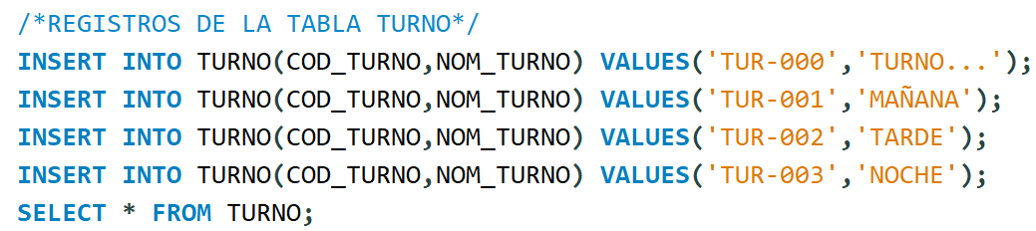
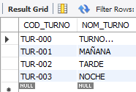
/*REGISTROS DE LA TABLA TURNO*/
INSERT INTO TURNO(COD_TURNO,NOM_TURNO) VALUES('TUR-000','TURNO...’);
INSERT INTO TURNO(COD_TURNO,NOM_TURNO) VALUES('TUR-001','MAÑANA’);
INSERT INTO TURNO(COD_TURNO,NOM_TURNO) VALUES('TUR-002','TARDE’);
INSERT INTO TURNO(COD_TURNO,NOM_TURNO) VALUES('TUR-003','NOCHE’);
SELECT * FROM TURNO;

Slide 22
Registros De La Tabla Frecuencia

Slide 23
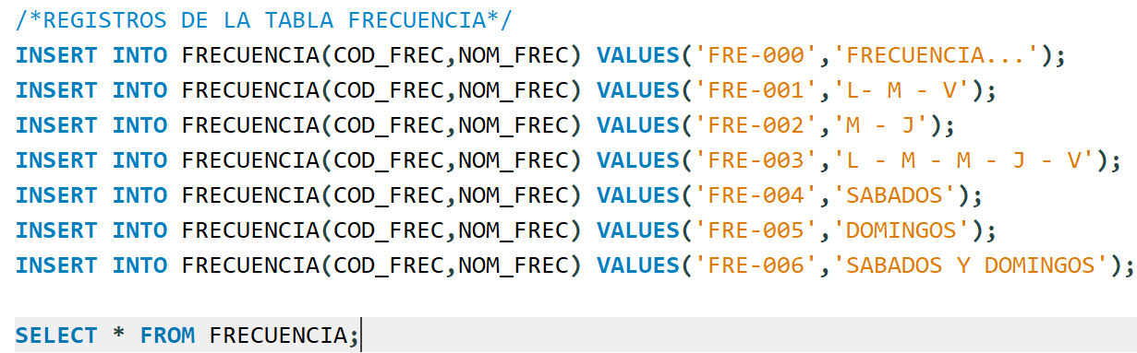
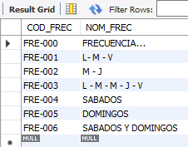

Slide 24
/*REGISTROS DE LA TABLA FRECUENCIA*/
INSERT INTO FRECUENCIA(COD_FREC,NOM_FREC) VALUES('FRE-000','FRECUENCIA...’);
INSERT INTO FRECUENCIA(COD_FREC,NOM_FREC) VALUES('FRE-001','L- M - V’);
INSERT INTO FRECUENCIA(COD_FREC,NOM_FREC) VALUES('FRE-002','M - J’);
INSERT INTO FRECUENCIA(COD_FREC,NOM_FREC) VALUES('FRE-003','L - M - M - J - V’);
INSERT INTO FRECUENCIA(COD_FREC,NOM_FREC) VALUES('FRE-004','SABADOS’);
INSERT INTO FRECUENCIA(COD_FREC,NOM_FREC) VALUES('FRE-005','DOMINGOS’);
INSERT INTO FRECUENCIA(COD_FREC,NOM_FREC) VALUES('FRE-006','SABADOS Y DOMINGOS’);
SELECT * FROM FRECUENCIA;

Slide 25
Registros De La Tabla Alumno

Slide 26
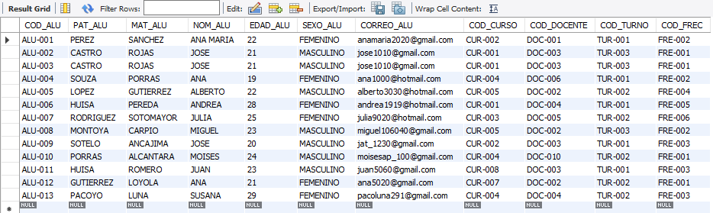
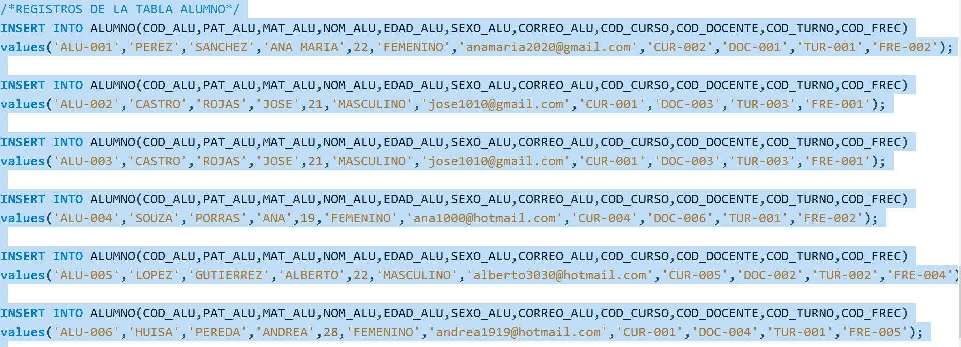

Slide 27
/*REGISTROS DE LA TABLA ALUMNO*/
INSERT INTO ALUMNO(COD_ALU,PAT_ALU,MAT_ALU,NOM_ALU,EDAD_ALU,SEXO_ALU,CORREO_ALU,COD_CURSO,COD_DOCENTE,COD_TURNO,COD_FREC)values('ALU-001','PEREZ','SANCHEZ','ANA MARIA',22,'FEMENINO','anamaria2020@gmail.com','CUR-002','DOC-001','TUR-001','FRE-002’);
INSERT INTO ALUMNO(COD_ALU,PAT_ALU,MAT_ALU,NOM_ALU,EDAD_ALU,SEXO_ALU,CORREO_ALU,COD_CURSO,COD_DOCENTE,COD_TURNO,COD_FREC)values('ALU-002','CASTRO','ROJAS','JOSE',21,'MASCULINO','jose1010@gmail.com','CUR-001','DOC-003','TUR-003','FRE-001’);
INSERT INTO ALUMNO(COD_ALU,PAT_ALU,MAT_ALU,NOM_ALU,EDAD_ALU,SEXO_ALU,CORREO_ALU,COD_CURSO,COD_DOCENTE,COD_TURNO,COD_FREC)values('ALU-003','CASTRO','ROJAS','JOSE',21,'MASCULINO','jose1010@gmail.com','CUR-001','DOC-003','TUR-003','FRE-001’);
INSERT INTO ALUMNO(COD_ALU,PAT_ALU,MAT_ALU,NOM_ALU,EDAD_ALU,SEXO_ALU,CORREO_ALU,COD_CURSO,COD_DOCENTE,COD_TURNO,COD_FREC)values('ALU-004','SOUZA','PORRAS','ANA',19,'FEMENINO','ana1000@hotmail.com','CUR-004','DOC-006','TUR-001','FRE-002’);
INSERT INTO ALUMNO(COD_ALU,PAT_ALU,MAT_ALU,NOM_ALU,EDAD_ALU,SEXO_ALU,CORREO_ALU,COD_CURSO,COD_DOCENTE,COD_TURNO,COD_FREC)values('ALU-005','LOPEZ','GUTIERREZ','ALBERTO',22,'MASCULINO','alberto3030@hotmail.com','CUR-005','DOC-002','TUR-002','FRE-004’);
INSERT INTO ALUMNO(COD_ALU,PAT_ALU,MAT_ALU,NOM_ALU,EDAD_ALU,SEXO_ALU,CORREO_ALU,COD_CURSO,COD_DOCENTE,COD_TURNO,COD_FREC)values('ALU-006','HUISA','PEREDA','ANDREA',28,'FEMENINO','andrea1919@hotmail.com','CUR-001','DOC-004','TUR-001','FRE-005’);
INSERT INTO ALUMNO(COD_ALU,PAT_ALU,MAT_ALU,NOM_ALU,EDAD_ALU,SEXO_ALU,CORREO_ALU,COD_CURSO,COD_DOCENTE,COD_TURNO,COD_FREC)values('ALU-007','RODRIGUEZ','SOTOMAYOR','JULIA',25,'FEMENINO','julia9020@hotmail.com','CUR-003','DOC-005','TUR-002','FRE-006’);
INSERT INTO ALUMNO(COD_ALU,PAT_ALU,MAT_ALU,NOM_ALU,EDAD_ALU,SEXO_ALU,CORREO_ALU,COD_CURSO,COD_DOCENTE,COD_TURNO,COD_FREC)values('ALU-008','MONTOYA','CARPIO','MIGUEL',23,'MASCULINO','miguel106040@gmail.com','CUR-005','DOC-002','TUR-003','FRE-002’);
INSERT INTO ALUMNO(COD_ALU,PAT_ALU,MAT_ALU,NOM_ALU,EDAD_ALU,SEXO_ALU,CORREO_ALU,COD_CURSO,COD_DOCENTE,COD_TURNO,COD_FREC)values('ALU-009','SOTELO','ANCAJIMA','JOSE',20,'MASCULINO','jat_1230@gmail.com','CUR-002','DOC-003','TUR-001','FRE-003’);
INSERT INTO ALUMNO(COD_ALU,PAT_ALU,MAT_ALU,NOM_ALU,EDAD_ALU,SEXO_ALU,CORREO_ALU,COD_CURSO,COD_DOCENTE,COD_TURNO,COD_FREC)values('ALU-010','PORRAS','ALCANTARA','MOISES',24,'MASCULINO','moisesap_100@gmail.com','CUR-004','DOC-010','TUR-002','FRE-001’);

Slide 28
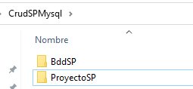
INSERT INTO ALUMNO(COD_ALU,PAT_ALU,MAT_ALU,NOM_ALU,EDAD_ALU,SEXO_ALU,CORREO_ALU,COD_CURSO,COD_DOCENTE,COD_TURNO,COD_FREC)values('ALU-011','HUISA','ROMERO','JUAN',23,'MASCULINO','juan5060@gmail.com','CUR-008','DOC-003','TUR-001','FRE-003’);
INSERT INTO ALUMNO(COD_ALU,PAT_ALU,MAT_ALU,NOM_ALU,EDAD_ALU,SEXO_ALU,CORREO_ALU,COD_CURSO,COD_DOCENTE,COD_TURNO,COD_FREC)values('ALU-012','GUTIERREZ','LOYOLA','ANA',21,'FEMENINO','ana5020@gmail.com','CUR-007','DOC-002','TUR-002','FRE-001’);
INSERT INTO ALUMNO(COD_ALU,PAT_ALU,MAT_ALU,NOM_ALU,EDAD_ALU,SEXO_ALU,CORREO_ALU,COD_CURSO,COD_DOCENTE,COD_TURNO,COD_FREC)values('ALU-013','PACOYO','LUNA','SUSANA',29,'FEMENINO','pacoluna291@gmail.com','CUR-004','DOC-004','TUR-002','FRE-003’);
select * from alumno;
Grabar el script con el nombre: DataSP, en la carpeta: BDDSP

Slide 29
Diagrama De La Base De Datos

Slide 30
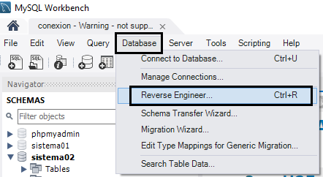
Clic en la opción: Database
Clic en la opción: Reverse Enginneer

Slide 31
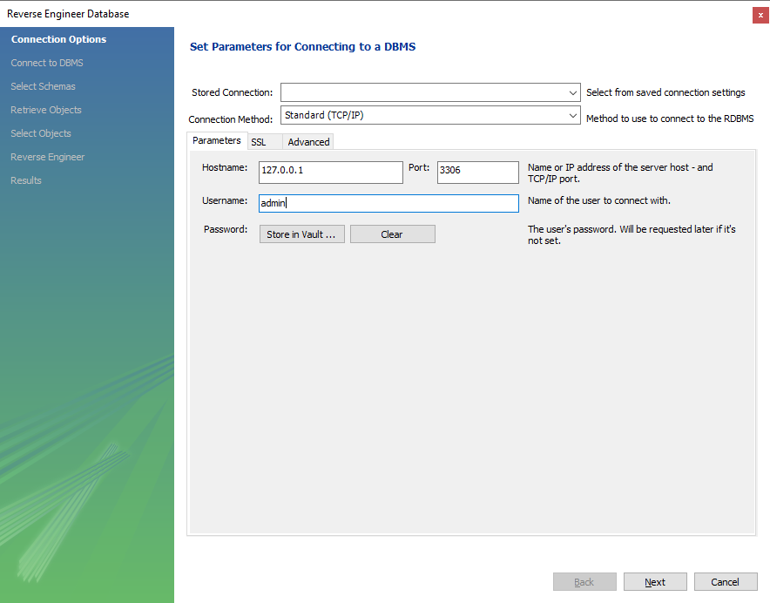
En UserName, digitar: admin
Clic en el botón:
Store in Vault…

Slide 32
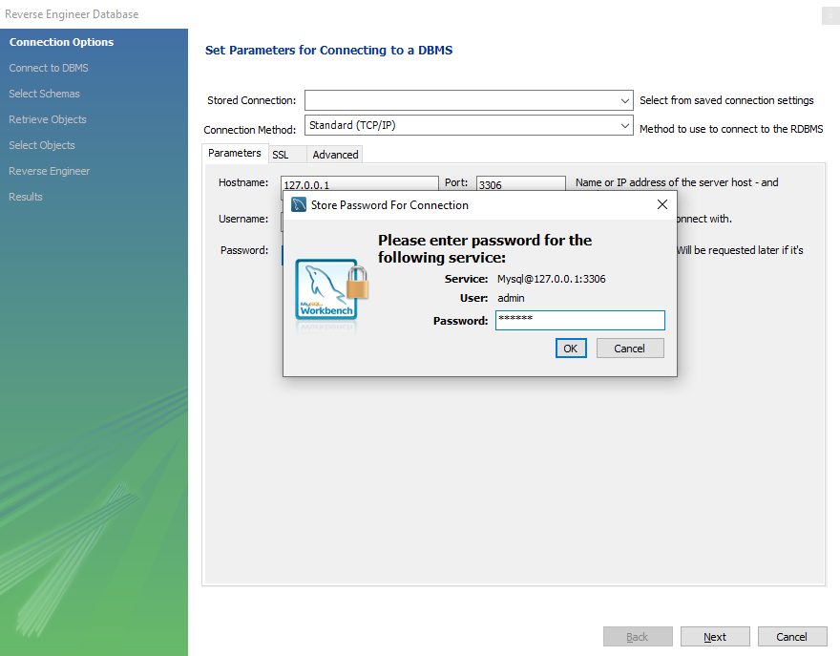
Digitar la contraseña
Clic en el botón: OK

Slide 33
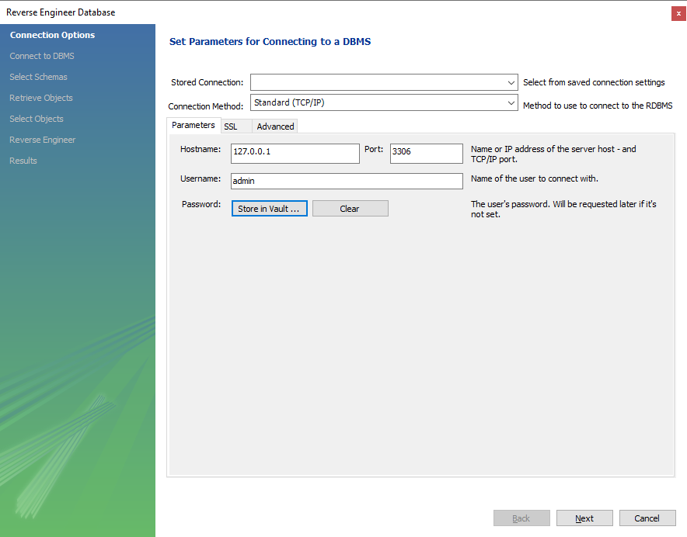
Clic en el botón: Next

Slide 34
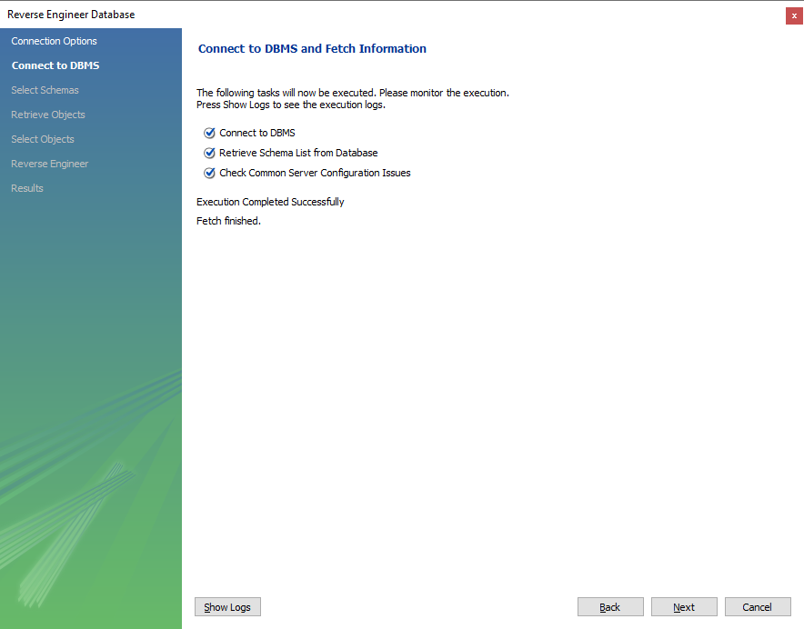
Clic en el botón: Next

Slide 35
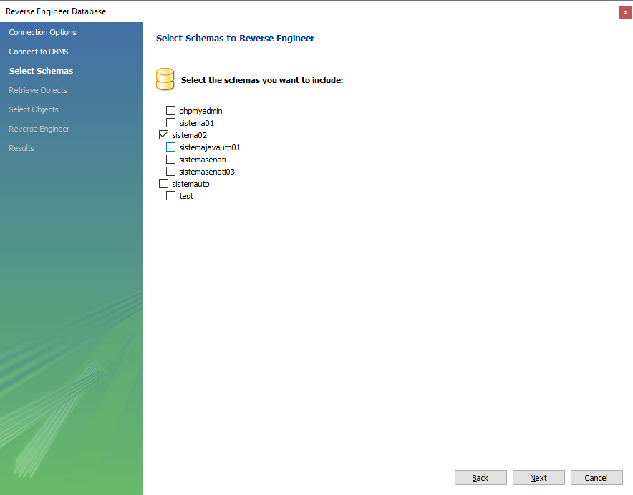
Seleccionar la base de datos: sistema02
Clic en el botón: Next

Slide 36
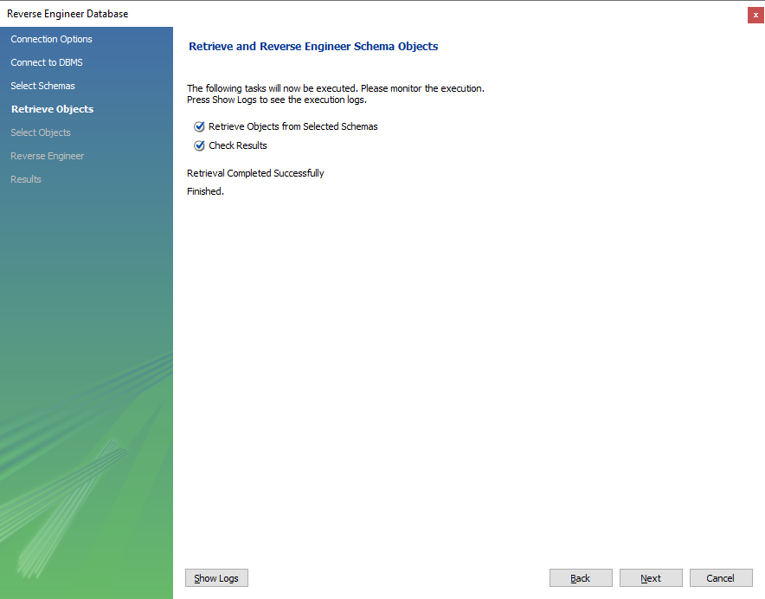
Clic en el botón: Next

Slide 37
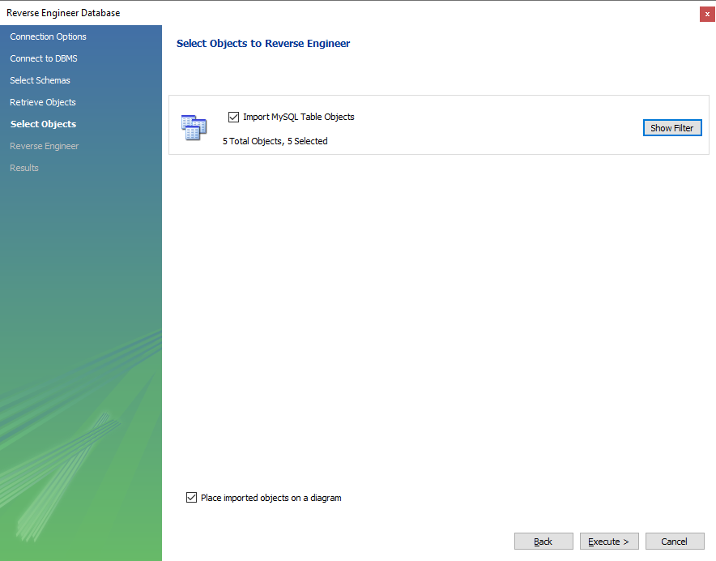
Clic en el botón: Execute

Slide 38
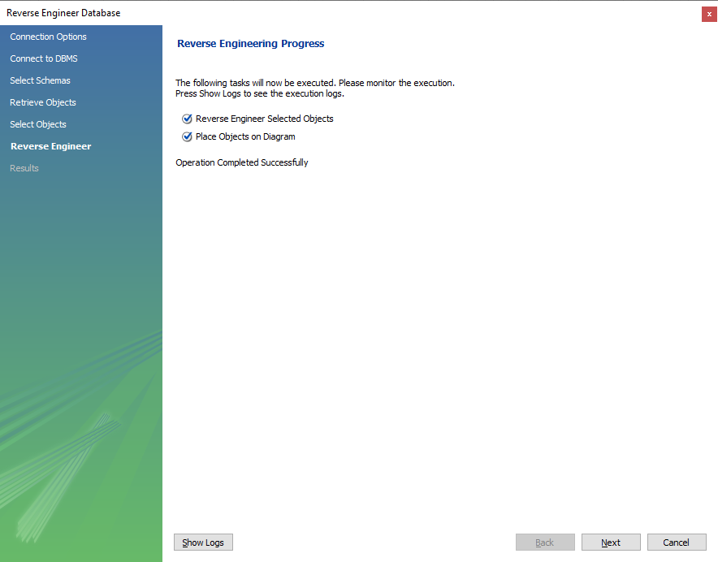
Clic en el botón: Execute

Slide 39
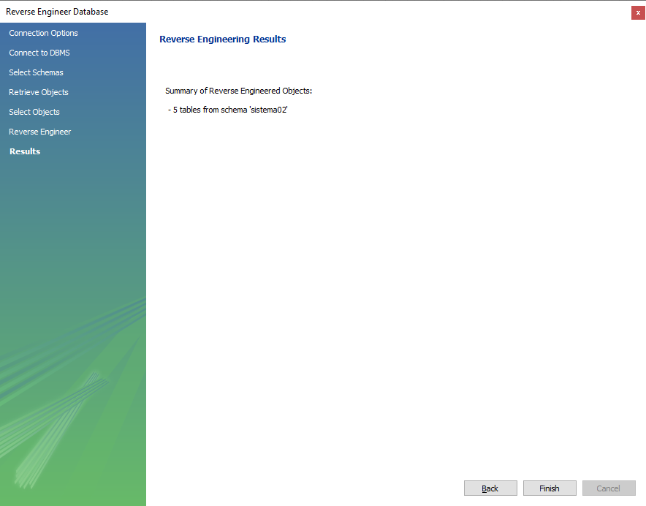
Clic en el botón: Finish

Slide 40
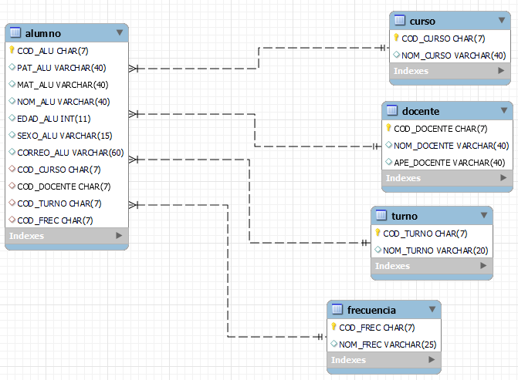
Diagrama de la base de datos

Slide 41
Grabar Un Diagrama

Slide 42
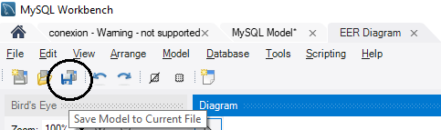
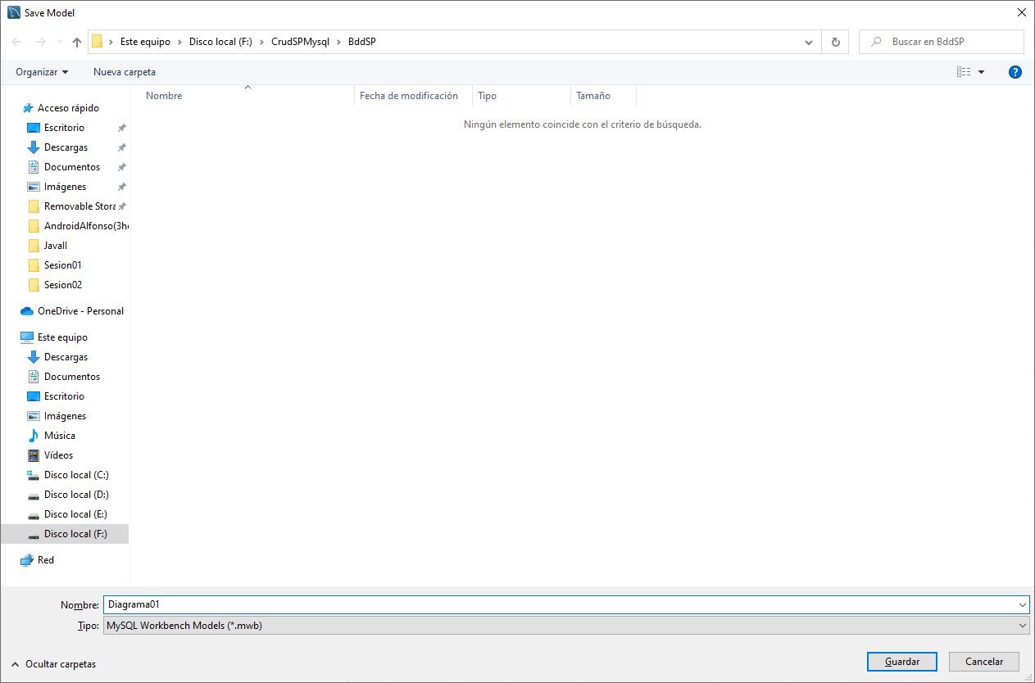
Clic en el icono: Save Model To Current File
Carpeta: BddSP
Nombre: Diagrama01
Clic en el botón: Guardar

Slide 43
Abrir Un Diagrama

Slide 44
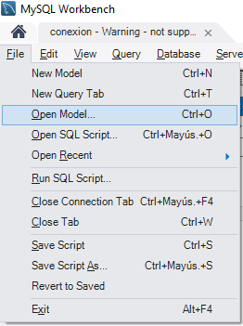
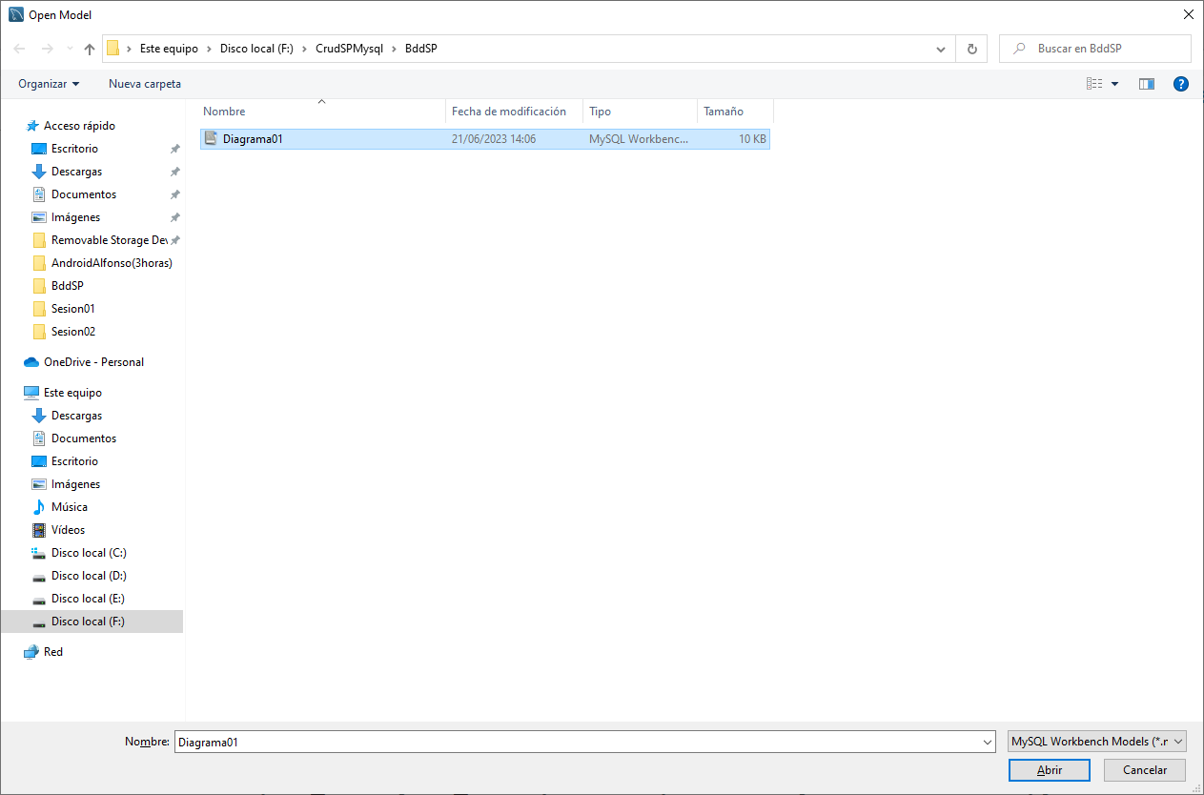
Clic en la opción: File
Clic en la opción: Open Model
Clic en el archivo: Diagrama01
Clic en el botón: Abrir

Slide 45
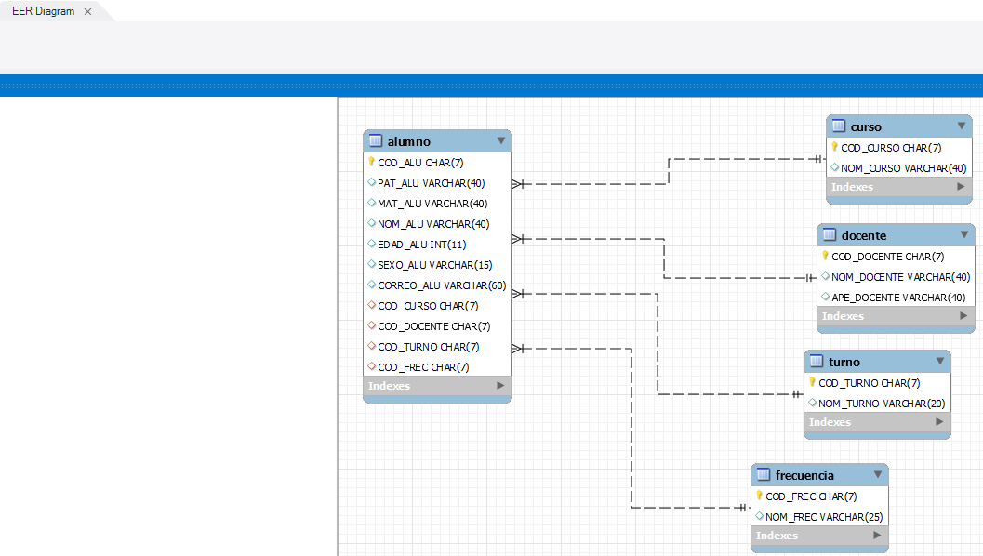

Slide 46
Crear Un Nuevo Proyecto En NetBeans

Slide 47
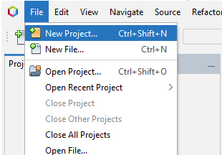
Clic en la opción: File
Clic en la opción: New Project

Slide 48
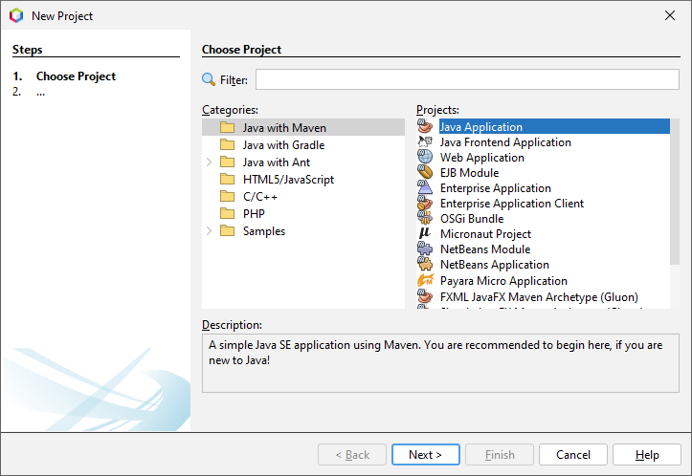
Clic en la opción:
Java with Maven
Clic en la opción:
Java Application
Clic en el botón: Next

Slide 49
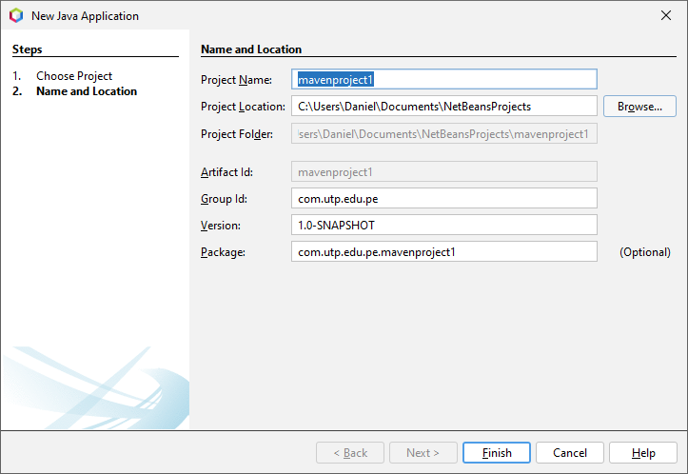
Clic en el botón: Browse

Slide 50
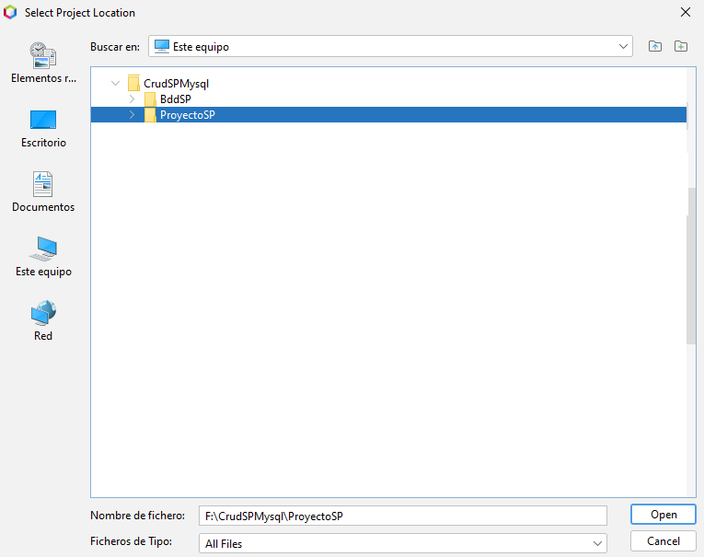
Clic en la carpeta: ProyectoSP
Clic en el botón: Open

Slide 51
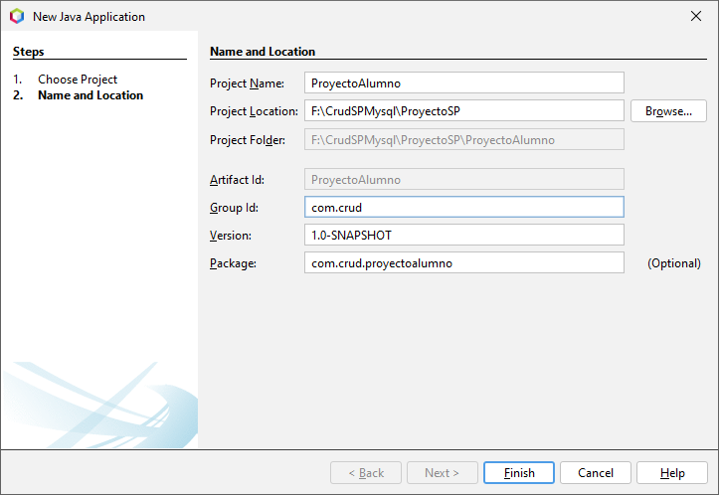
Nombre del proyecto: ProyectoAlumno
Group Id: com.crud
Nombre del Package: com.crud.proyectoalumno
Clic en el botón: Finish

Slide 52
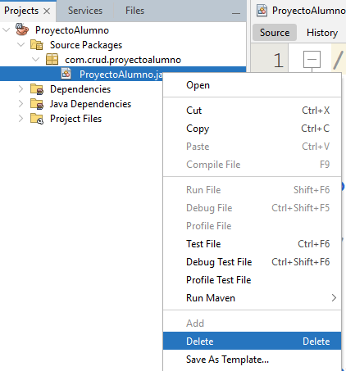
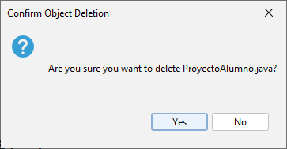
Clic derecho, en el archivo: ProyectoAlumno.java
Clic en el botón: Yes
Clic en la opción: Delete

Slide 53
Agregar Una Dependencia

Slide 54
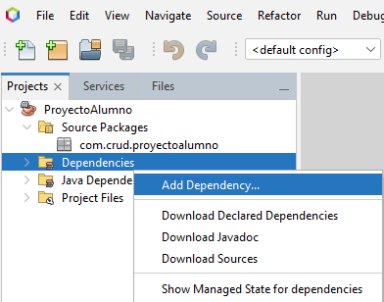
Clic derecho en la opción: Dependencies
Clic en la opción:
Add Dependency…

Slide 55
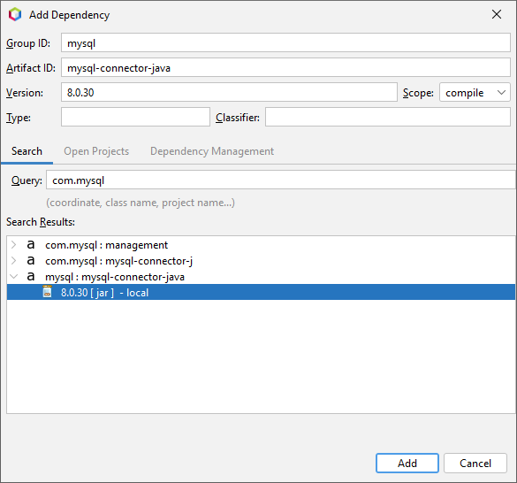
En la casilla Query, digitar: com.mysql
Clic en: mysql:mysql-connector-java
Clic en la opción: 8.0.30 [jar] - local
Clic en el botón: Add

Slide 56
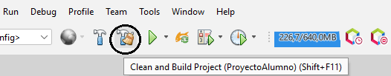
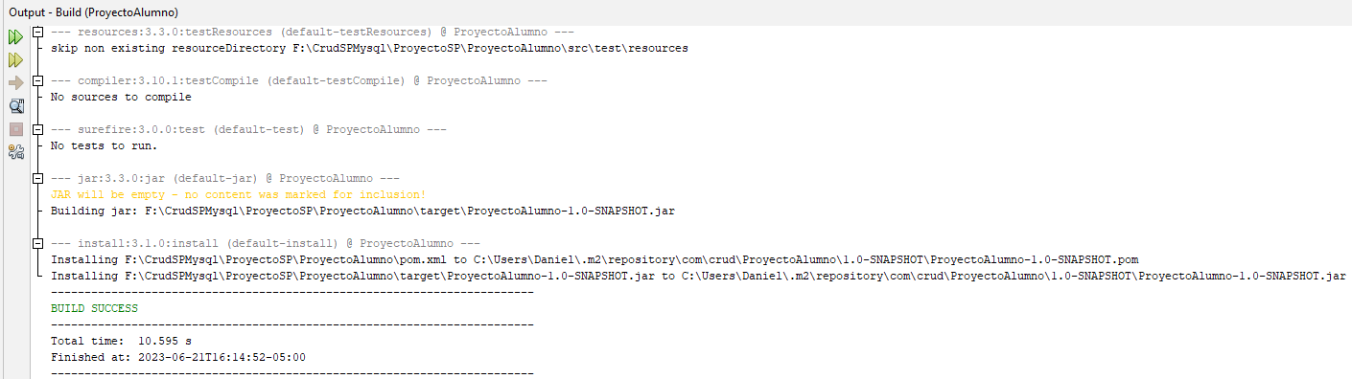
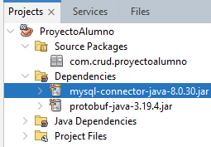
Clic en el icono: Clean and Build Project
Se muestra en Output, el siguiente resultado
En la carpeta: Dependencies, se agrego el driver de conexión a MySQL Server

Slide 57
Package PkgConexion

Slide 58
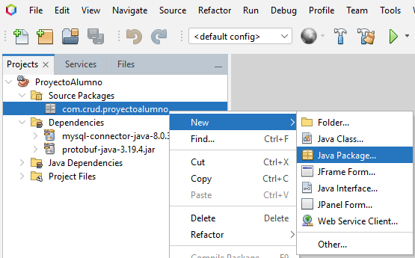
Clic derecho en: com.crud.proyectoalumno
Clic en la opción: New
Clic en la opción: Java Package

Slide 59
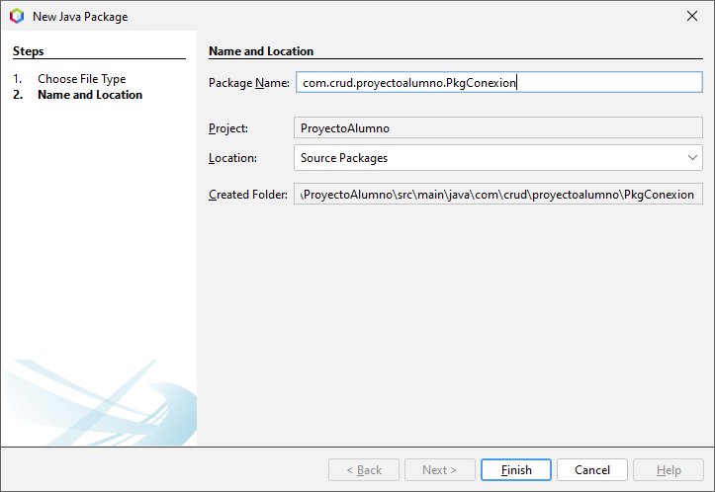
Nombre del Package: PkgConexion
Clic en el botón: Finish

Slide 60
Clase Conexion

Slide 61
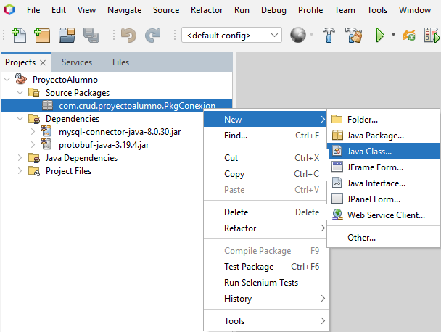
Clic derecho en: PkgConexion
Clic en la opción: New
Clic en la opción: Java Class..

Slide 62
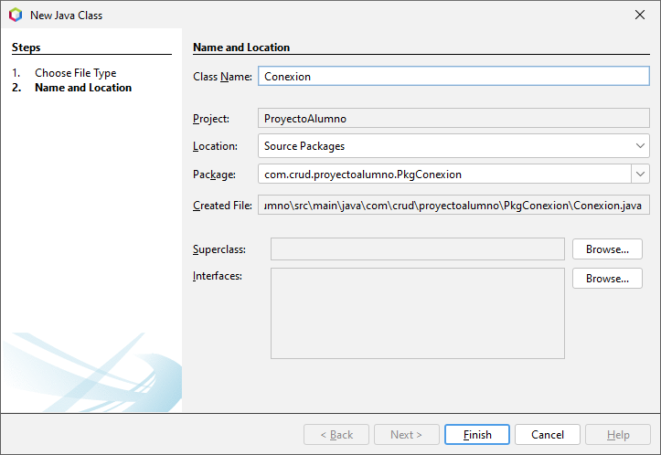
Nombre de la clase: Conexion
Clic en el botón: Finish

Slide 63
Código De La Clase Conexion

Slide 64
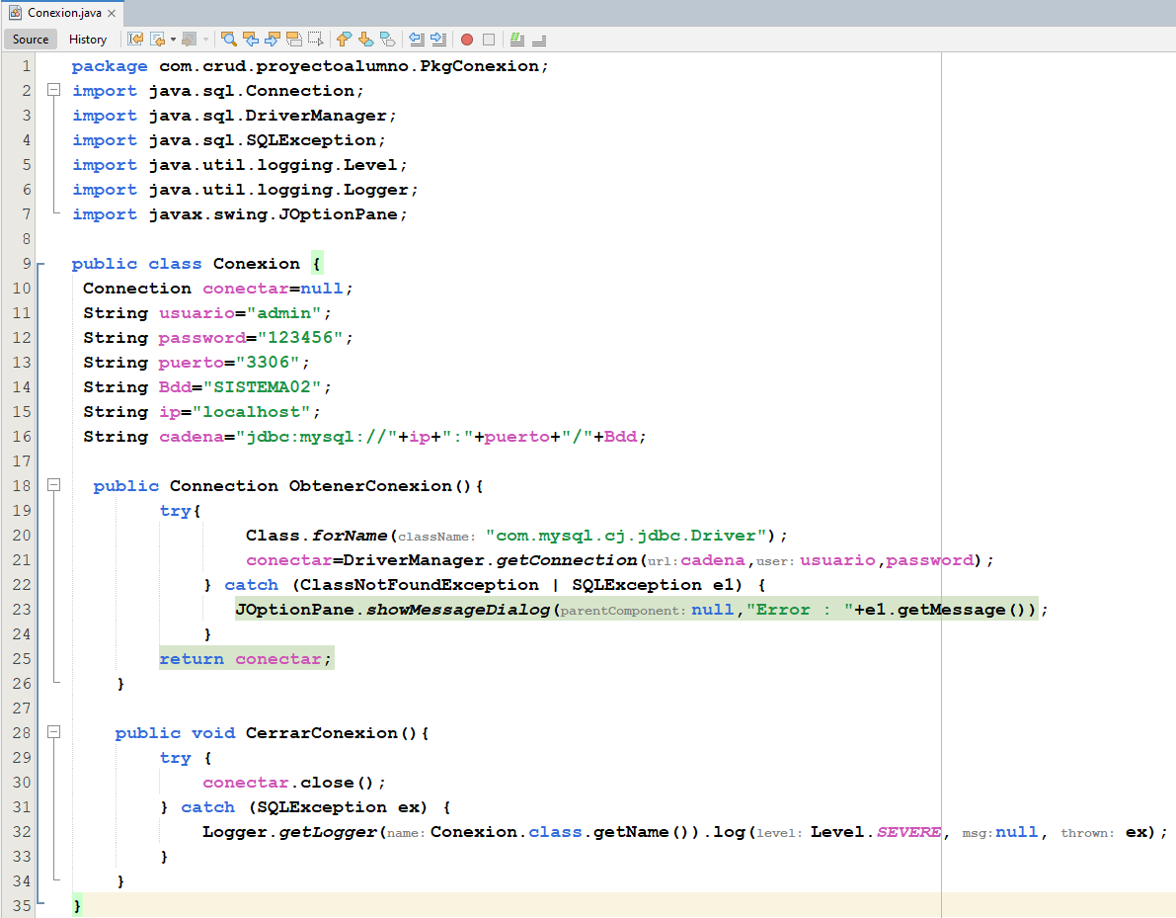

Slide 65
Package PkgProceso

Slide 66
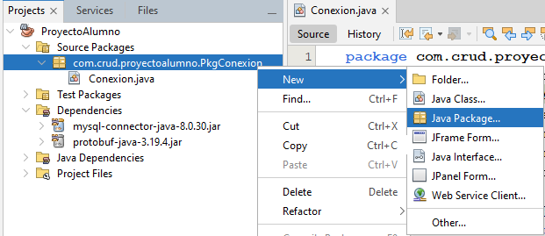
Clic derecho en el paquete: PkgConexion
Clic en la opción: New
Clic en la opción: Java Package

Slide 67

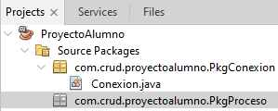
Nombre del paquete: PkgProceso
Clic en el botón: Finish

Slide 68
Clase Proceso

Slide 69

Clic derecho en el paquete: PkgProceso
Clic en la opción: New
Clic en la opción: Java Class

Slide 70


Nombre de la clase: Proceso
Clic en el botón: Finish

Slide 71
Procedimiento Almacenado De Listado

Slide 72



Seleccionar el bloque de código y clic en el icono: Execute

Slide 73
/*PROCEDIMIENTO DE LISTADO DE ALUMNOS*/
delimiter //
create procedure usp_listado_general()
begin
select alumno.cod_alu as CODIGO,alumno.pat_alu as PATERNO,alumno.mat_alu as
MATERNO, alumno.nom_alu as NOMBRES,alumno.edad_alu as EDAD,alumno.sexo_alu
as SEXO,alumno.correo_alu as CORREO, curso.nom_curso as
CURSO,concat(docente.nom_docente," - ",docente.ape_docente) as
DOCENTE,turno.nom_turno as TURNO, frecuencia.nom_frec as FRECUENCIA from alumno
inner join curso on curso.cod_curso=alumno.cod_curso inner join docente on
docente.cod_docente=alumno.cod_docente inner join turno on
turno.cod_turno=alumno.cod_turno inner join frecuencia on
frecuencia.cod_frec=alumno.cod_frec order by alumno.cod_alu;
end//
delimiter ;
call usp_listado_general();

Slide 74

Seleccionar el bloque de código y clic en el icono: Execute

Slide 75
Método De Listado De Datos

Slide 76

Se generan los objetos

Slide 77

Se ejecuta un procedimiento almacenado: usp_listado_general

Slide 78
Package PkgVista

Slide 79

Clic derecho en el paquete: PkgProceso
Clic en la opción: New
Clic en la opción: Java Package

Slide 80


Nombre del paquete: PkgVista
Clic en el botón: Finish

Slide 81
Agregar Un JFrame

Slide 82

Clic derecho en el paquete: PkgVista
Clic en la opción: New
Clic en la opción: JFrame Form

Slide 83

Nombre de la clase: Form_Alumno
Clic en el botón: Finish

Slide 84

Formulario (JFrame)

Slide 85

Clic derecho, en el formulario (JFrame)
Clic en la opción: Properties

Slide 86

En la propiedad title, digitar: LISTADO DE ALUMNOS
Clic en el botón: Close

Slide 87
Agregar Un JTable

Slide 88

Clic en el JTable

Slide 89

Clic y arrastre

Slide 90

Clic derecho en el JTable
Clic en la opción: Properties

Slide 91


Clic en la propiedad: model
Seleccionar una opción
Clic en el botón: Delete

Slide 92


Clic en el botón: OK

Slide 93

Clic derecho, en el JTable
Clic en la opción:
Change Variable Name

Slide 94

Nombre del objeto: Jtlistado
Clic en el botón: OK

Slide 95
Método Para Llenar De Datos A Un JTable

Slide 96


Clic en la ficha: Source
Se crea una instancia de la clase: Proceso, por medio del objeto: crudalumno

Slide 97

Se importa la clase: Proceso

Slide 98

Se crea un método: Llenardatos_Alumno, de tipo void

Slide 99

Seleccionar el método: Listado_Alumno

Slide 100


Slide 101

En el constructor de la clase, se llama al método: Llenardatos_Alumno

Slide 102
Configurar El JFrame Como Principal

Slide 103


Clic en la flecha abajo
Clic en la opción: Customize
Clic en el botón: Browse
Clic en la opción: Run

Slide 104

Clic en: Form_Alumno
Clic en el botón:
Select Main Class

Slide 105

Clic en el botón: OK

Slide 106


Clic en el icono: Run Project

Slide 107
CIERRE

Slide 108

CIERRE
¿Qué aprendí en esta sesión de aprendizaje?
¿Para qué sirven la clase CallableStatement?
¿Cuáles es el procedimiento para listar la información, utilizando la clase CallableStatement?
Notes:
Un arreglo es un conjunto de variables del mismo tipo, que son agrupadas bajo un único
identificador. Cada una de las variables o elementos del arreglo se referencia mediante
un índice que representa la posición del mismo dentro del arreglo.
Un arreglo se utiliza para procesar variables dentro de una observación del paso de
datos. Se usan para realizar cálculos o comparaciones repetitivos sobre variables que se
procesaran o manipularan de forma similar

Slide 109


